Slide 1
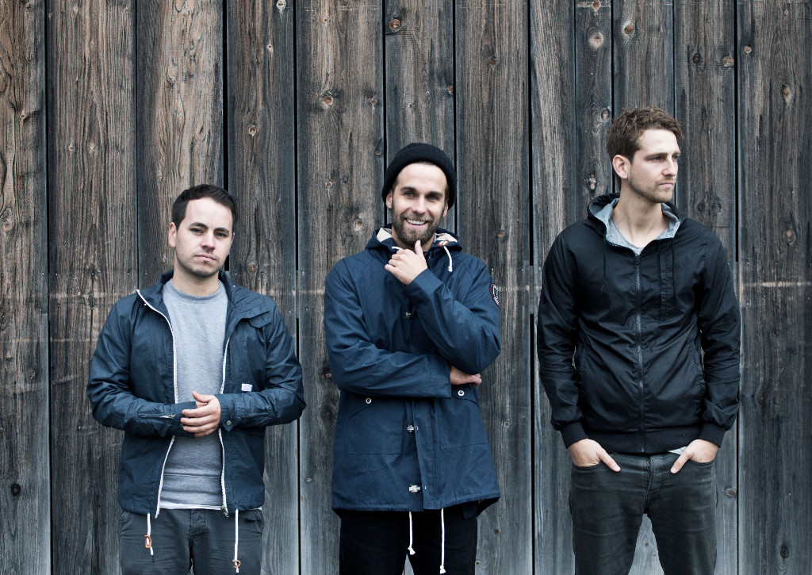
OK KID
Musikklub 20.3.2014

Slide 2
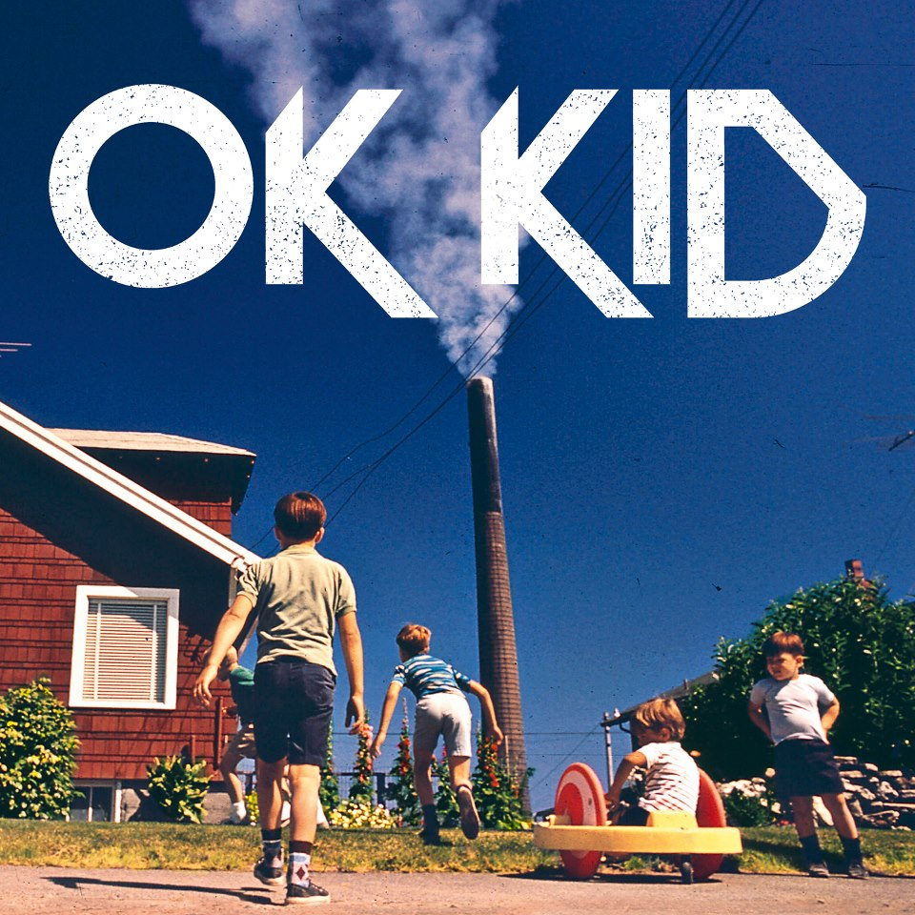
OK KID
deutsche Pop-Band, jetzt in Köln
Radiohead: Ok Computer, Kid A
3 Mitglieder: Raffi, Jonas Schubert, Moritz Rech
2006-2012 – Jona:S (in Gießen tätig, 5 Mitglieder)
2009 – RadioAward für neue Musik
Alben: OK Kid (2013)

Slide 3
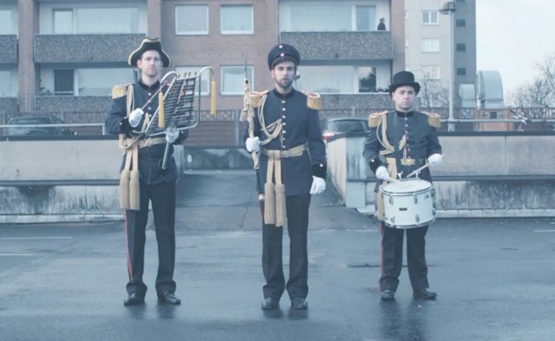
Stadt ohne Meer (2013)
Erklärt folgende Ausdrücke aus dem Text:
Ich glaub du stehst auf Beton.
Auch wenn ich die Nase voll hab
Du bist breit wie zwo Hände
35398
Refrain
Versucht zu zweit eine kurze Rezension zu schreiben. (kritisch x positiv)

Slide 4
Am Ende (2013)
Welche Assoziationen habt ihr mit „am Ende“?
Wer/Was kann am Ende sein?
Was alles kann das bedeuten? (Licht am Ende des Tunnels, im Ziel, fix und fertig sein…)
Was stimmt hier nicht?
Denn am Ende wird alles wieder gut
und solange es uns nicht gut geht
haben wir auch kein Problem.

Slide 5
Am Ende
Fehlende Wörter:
Erklärt gegenseitig, was fehlt!
Kreativ: Entwerft zu zweit ein Video zum Song!
Wer, was, wo und warum ist wichtig. (3 Sätze)
Stimmt das, dass OK KID eine Pop-Band ist?

Slide 6
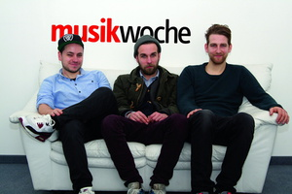
Danke für die Aufmerksamkeit!

